Slide 1
JAPANSKI MILITARIZAM
Katarina Bekovic
Jovana Ristic
VIII1

Slide 2
JAPAN TOKOM FEUDALIZMA
Pre militarizma, Japan je bio drzava feudalnog uredjenja.
U feudalizmu su seljaci bili vezani za zemlju i poljoprivredu.
Radeci na tim zemljisnim posedima, seljaci su dobijali zastitu i mali deo onoga sto se odgaji na tim posedima umesto novca.
Za feudalizam je karakteristicno da nema jake centralne vlasti.
天皇“ teno- car”, 将軍-“šogun- najmoćniji feudalac”, 大名-“ daimjo, oblasni gospodar ili baron”, 庄や “šoja, plemstvo nižeg reda tj. lokalno plemstvo”, 御家人“ gokenin- vazal, i 部落民 „burakumin- seljaci“.(podela japanskog drustva)
„ Uzdizati se iznad svog roda značilo je oholost. Spuštati se ispod svog roda- bio je sraman greh. Društvena organizacija je nastala božijom voljom.“
Japanski feudalizam je našao temelje u učenju velikog kineskog filozofa Konfučija.

Slide 3
JAPAN POSLE WW1
Japan je bio na strani Saveznika i izlazi iz rata kao pobednik.
To mu omogucava da osvaja nemacke kolonije na Pacifiku i Indijskom okeanu.
Medjutim, Japan zavisi od uvoza sirovina i energenata.
Zbog toga su mu za dalji razvoj bile potrebne kolonije.

Slide 4
JAPAN U XX VEKU
Pocetkom 20. veka je vladao car Taiso(123. Japanski car- vladao je od 1912. do 1926.)
Tokom njegove vladavine dolazi do demokratizacije drustva.
Posle njegove smrti , Japan okupira Mandzuriju (nezavisna drzava Mandzuko) 1931.a 1933. nastavljaju se pohodi na Koreju.
Ostale velike sile osudjuju Japan zbog okupiranja Mandzurije i Japan odlucuje da izadje iz Lige naroda.
Japan 1936 potpisuje Antikominternski pakt sa nacistickom Nemackom u zelji za novom podelom sveta gde ce Japan biti najveca i najjaca drzava u Aziji, a kasnije i svetu.
1940. potpisuje Trojni pakt cime postaje clan Sila osovine koje ce se boriti protiv Saveznika (nacisticka Nemacka, fasisticka Italija i Japansko carstvo).

Slide 5
MILITARIZAM U JAPANU
Militarizam definisemo kao jacanje vojne drzave tj. vojnog nasilja.
U militarizmu vojska preuzima drzavnu vlast od civila i u drzavi zavodi vojni red.
Naziv potice od latinske reci militaris sto znaci vojni.
Ideologija militarizma je oruzano nasilje.
Militarizam ne moze skroz da se iskoreni dok je vojske kao institucije.
Vojska ne sklanja cara Hirohita sa duznosti, jer se u Japanu veruje da je car najblizi bogu (govore da vladaju u njegovo ime).

Slide 6
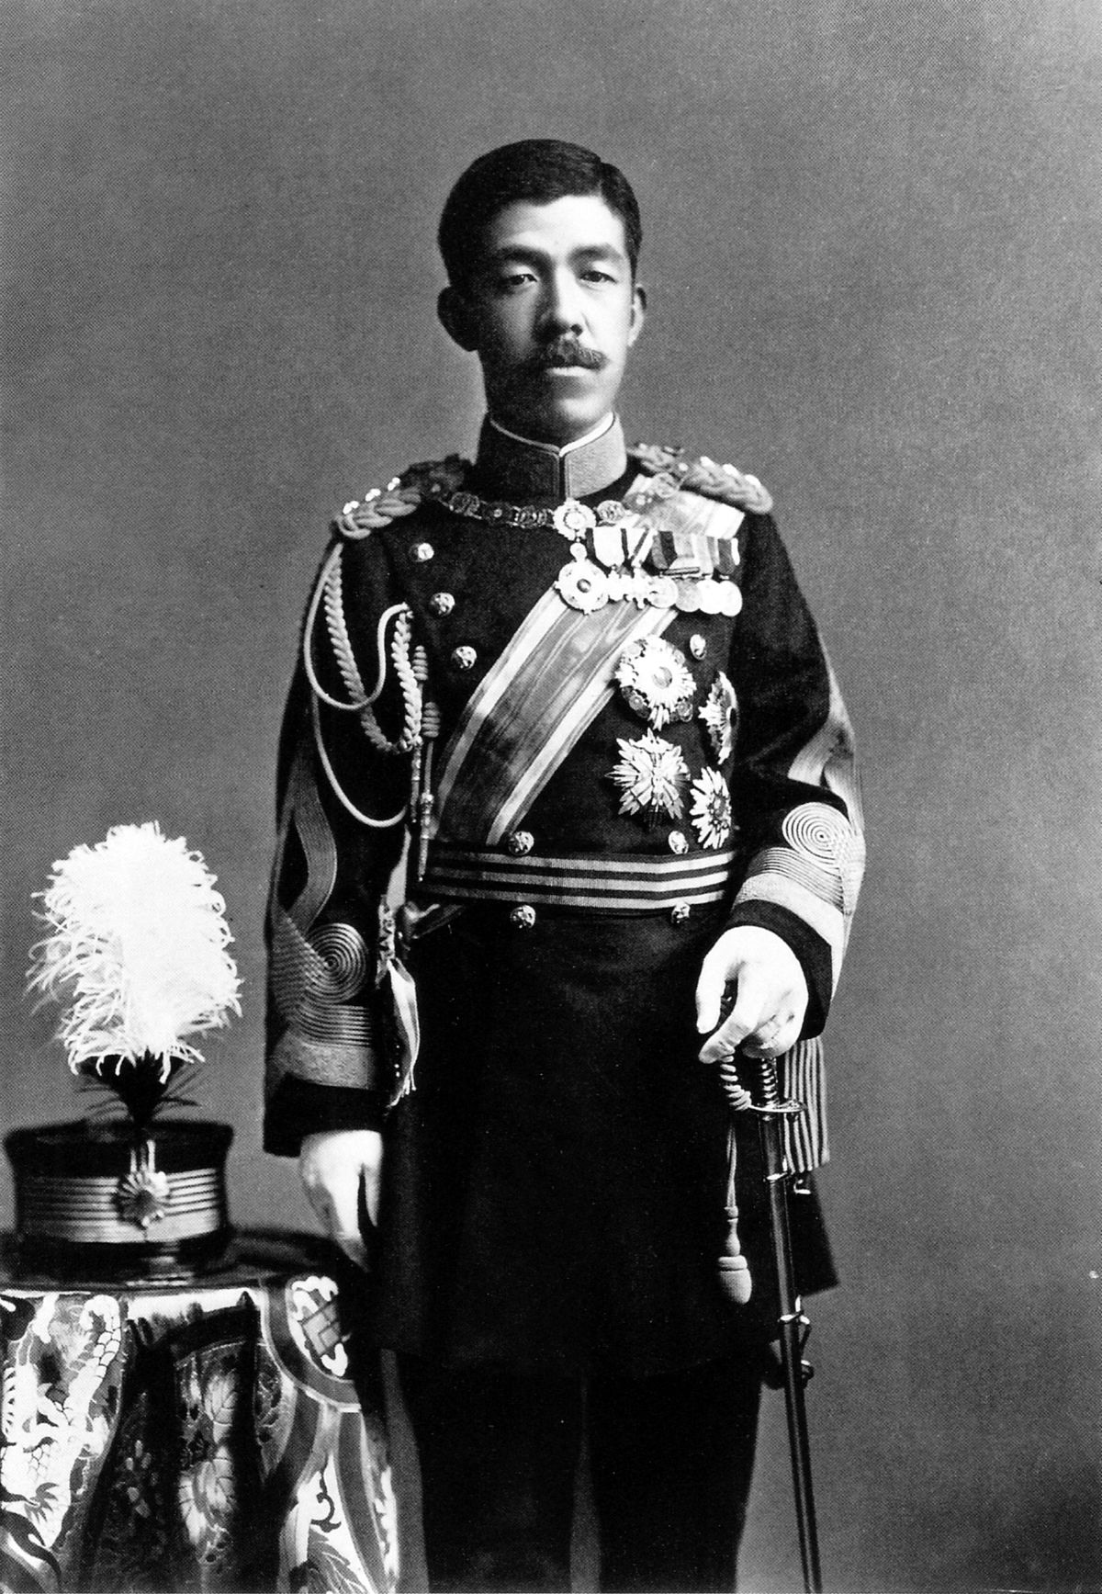
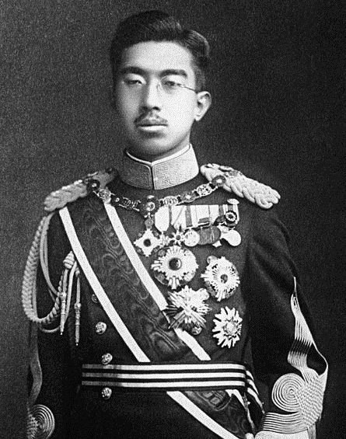
JAPANSKO NAORUZANJE I UNIFORME
Taiso
Hirohito

Slide 7

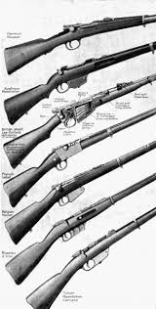
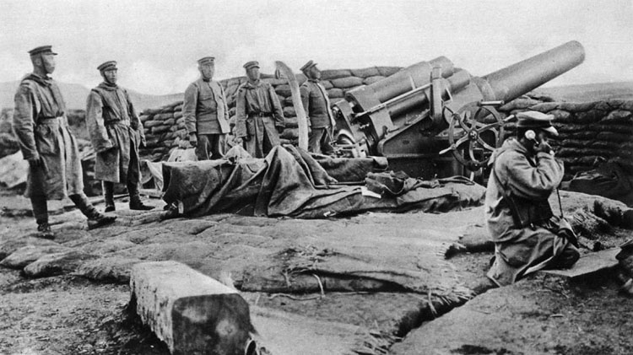

Slide 8
KRAJ!

